Slide 1
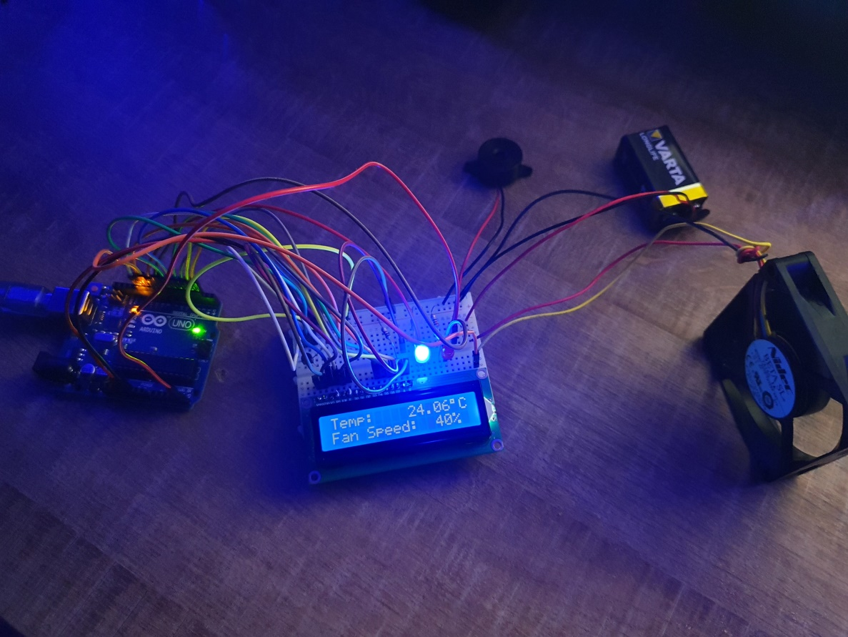
Fan Speed Control
Melinte David-Eduard
4LF692-B

Slide 2
Componente:
Arduino UNO
Breadboard
LCD 16x2
Senzor de temperatura DS18B20
Rezistor 220 Ω
Rezistor 4.7k
Fire tata-tata
Buzzer
CPU Fan
Conector baterie
Baterie 9V
LED rosu si albastru 5mm

Slide 3
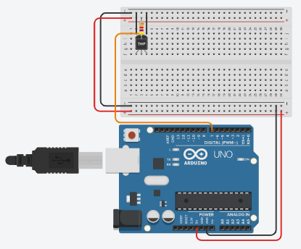
Proiect
Am inceput prin conectarea breadboard-ului la placa Arduino. Am conectat VCC-ul(5V) si GND-ul. Apoi am conectat senzorul de temperatura DS18B20 la breadboard si am verificat in Serial Monitor daca senzorul afiseaza corect. Primul si ultimul pin le-am legat la GND, iar celui din mijloc i-am aplicat un rezistor de 4.7k si l-am conectat la pinul digital 7.

Slide 4
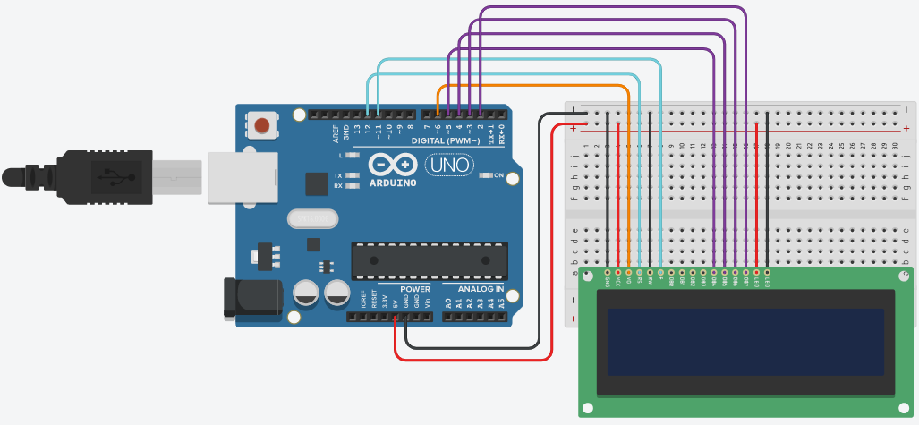
Urmatorul pas a fost sa utilizez un letcon pentru a prinde o bareta de 16 pini. Astfel am conectat LCD-ul pe breadboard. Am conectat VSS-ul si catodul la GND, iar VDD-ul anodul la VCC. V0 l-am legat la pinul digital 6 pentru a putea regla contrastul din cod. RS este conectat la pinul digital 12, RW este conectat la GND astfel LCD-ul are rol de OUTPUT si pinul E este conectat la pinul digital 11 de pe Arduino. Pinii de la D4 pana la D7 sunt conectati la pinii digitali 5, 4, 3 si 2 de pe Arduino.

Slide 5
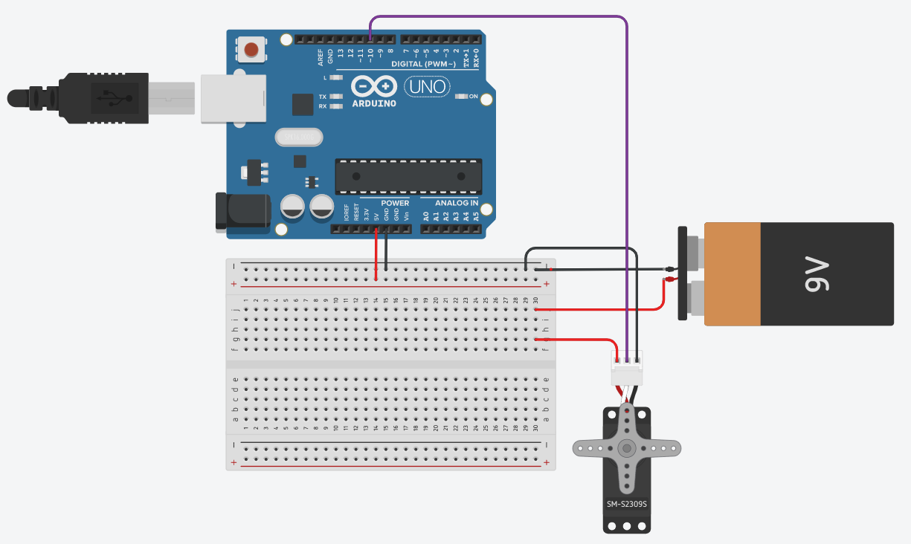
Dupa ce am conectat LCD-ul am modificat codul pentru a afisa temperatura citita de senzor pe ecranul LCD. Urmatorul pas a fost conectarea unui CPU Fan cu 3 fire. Am legat firul negru la GND, cel rosu la o baterie de 9V, iar cel galben la pinul digital 10 de pe Arduino pentru a putea seta viteza acestuia in functie de temperatura. Dupa ce am conectat ventilatorul am programat ca acesta sa isi mareasca viteza cu 20% din 2 in 2 grade. La temperaturi de sub 22 de grade pe LCD-ul afiseaza LOW Speed. De la 22 de grade in sus LCD-ul afiseaza Fan Speed si cat la % din viteza ventilatorului este utilizata. La temperatura de 30 de grade ventilatorul atinge viteza maxima.

Slide 6
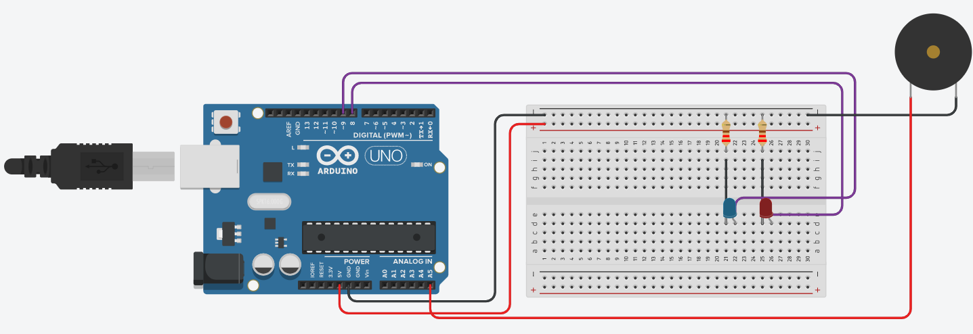
Dupa ce am terminat asta m-am gandit sa mai adaug 2 LED-uri si un Buzzer. Un LED albastru care sta aprins cat timp temperatura de 30 de grade nu este atinsa. In momentul in care senzorul atinge temperatura de 30 de grade LED-ul albastru se stinge, iar cel rosu se aprinde. Buzzer-ul porneste si el cand temperatura de 30 de grade este depasita. Dupa ce temperatura scade Buzzer-ul se opreste iar LED-urile revin la normal. Pentru conectare la LED-uri am legad la catod(-) doi rezitori de 220Ω, iar anodul la pinii digitali 8 si 9 de pe Arduino. Buzzer-ul are firul negru conectat la GND iar cel rosu la pinul analog A5 de pe Arduino pentru a putea controla cand sa porneasca si cand sa se opreasca.

Slide 7
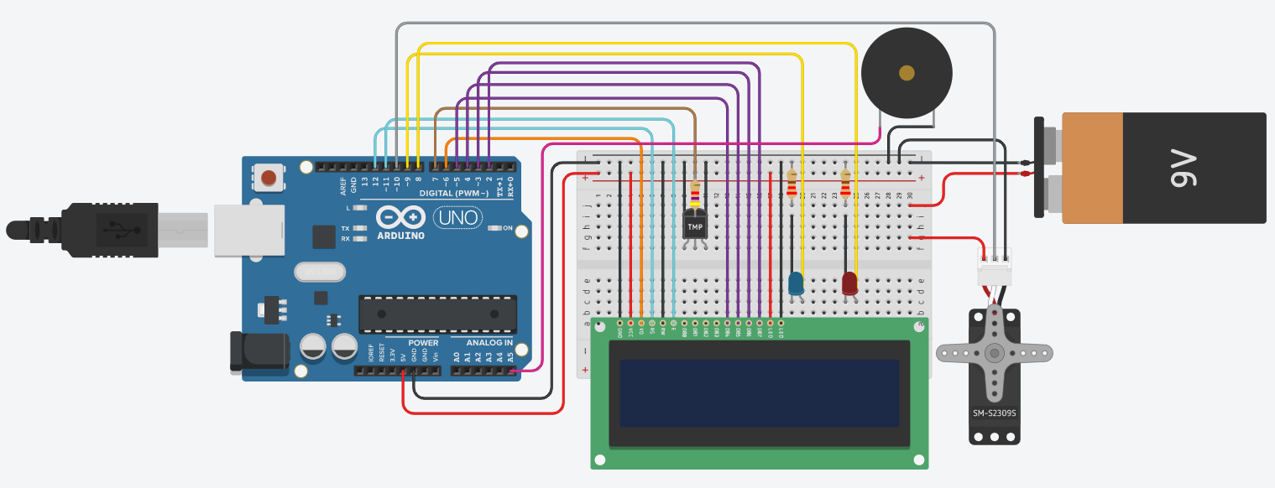
Schema finala

Slide 8
Cod
#include <OneWire.h>
#include <DallasTemperature.h>
#include <LiquidCrystal.h>
#define ONE_WIRE_BUS 7
#define FAN_PIN 10
OneWire oneWire(ONE_WIRE_BUS);
DallasTemperature sensors(&oneWire);
LiquidCrystal lcd(12, 11, 5, 4, 3, 2);
int Contrast=70;
double temp;
int fan = 10;
int fanSpeed;
int LED1 = 9;
int LED2 = 8;
int buzzer = A5;
void setup()
{
Serial.begin(9600);
sensors.begin();
lcd.begin(16, 2);
analogWrite(6, Contrast);
pinMode(fan, OUTPUT);
pinMode(LED1, OUTPUT);
pinMode(LED2, OUTPUT);
pinMode(buzzer, OUTPUT);
}
void loop()
{
temp = sensors.getTempCByIndex(0);
sensors.requestTemperatures();
lcd.setCursor(0, 0);
lcd.print("Temp: ");
lcd.print(sensors.getTempCByIndex(0));
lcd.print("\337C");
if(temp<22)
{
analogWrite(fan, 25);
lcd.setCursor(0, 1);
lcd.print(" LOW Speed ");
digitalWrite(LED1, HIGH);
digitalWrite(LED2, LOW);
noTone(buzzer);
}
else if(temp > 22 && temp < 24)
{
analogWrite(fan, 51);
lcd.setCursor(0, 1);
lcd.print("Fan Speed: 20% ");
digitalWrite(LED1, HIGH);
digitalWrite(LED2, LOW);
noTone(buzzer);
}
else if(temp > 24 && temp < 26)
{
analogWrite(fan, 102);
lcd.setCursor(0, 1);
lcd.print("Fan Speed: 40% ");
digitalWrite(LED1, HIGH);
digitalWrite(LED2, LOW);
noTone(buzzer);
}
else if(temp > 26 && temp < 28)
{
analogWrite(fan, 155);
lcd.setCursor(0, 1);
lcd.print("Fan Speed: 60% ");
digitalWrite(LED1, HIGH);
digitalWrite(LED2, LOW);
noTone(buzzer);
}
else if(temp > 28 && temp <30)
{
analogWrite(fan, 205);
lcd.setCursor(0, 1);
lcd.print("Fan Speed: 80% ");
digitalWrite(LED1, HIGH);
digitalWrite(LED2, LOW);
noTone(buzzer);
}
else if(temp >=30)
{
analogWrite(fan, 255);
lcd.setCursor(0, 1);
lcd.print("Fan Speed: 100% ");
digitalWrite(LED1, LOW);
digitalWrite(LED2, HIGH);
tone(buzzer, 1000);
}
}

Slide 9
Bibliografie: - www.arduino.cc - Arduino Fan Control // 2-Wire, 3-Wire, and 4-Wire CPU Fan Speed Control and Measurement - YouTube - forum.arduino.cc - www.tinkercad.com

